Slide 1

10 /01 / 2014
00,00
23,99
MIS PPS
AYOZE

Slide 2

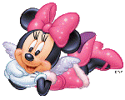





FELICIDADES
FELICIDADES
FELICIDADES
FELICIDADES

Slide 3



Slide 4

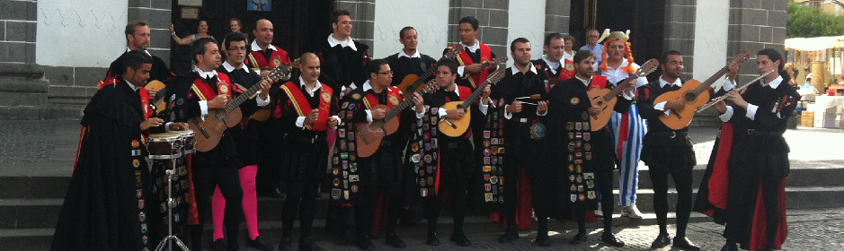



Slide 5





A
Y
Z
E
A Y O Z E
Tu eres mi estrella,
cuando te necesito
ahí estás,
para ayudarme
en lo que necesite
te dejas querer,
buena persona
siempre amable,
por eso y por
muchas cosas más
A Y o z e

Slide 6



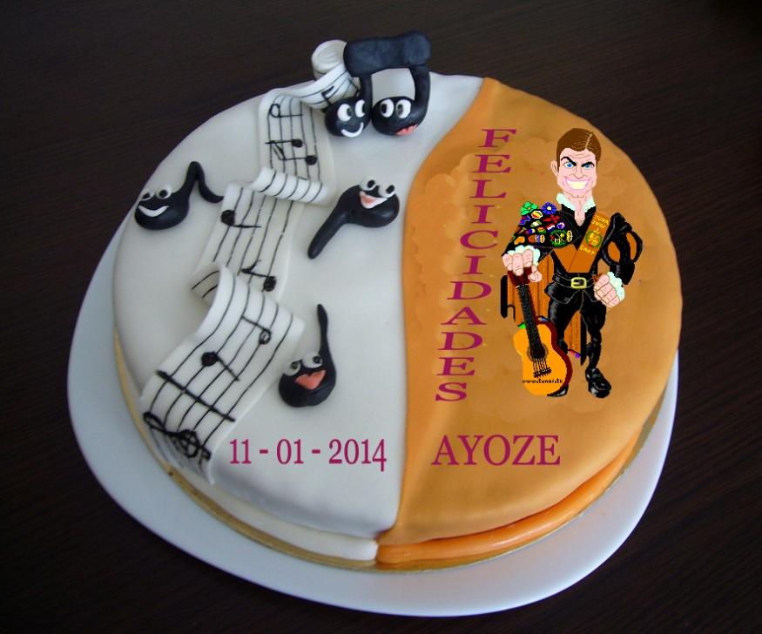
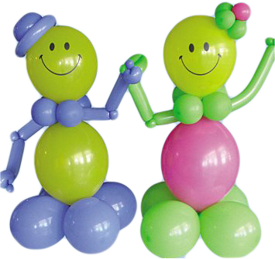

Feliz 26 cumpleaños
llenos de alegría,
y con buena compañía;
te deseo muchos años
de felicidad y sonrisas,
rodeado de tu especial
familia al completo;
y de todas las personas,
que te desean felicidad.
Ayoze y Rita

Slide 7




Accede a la sección que desees desde aquí:
PPS Exclusivos
Dedicatorias | Fechas Especiales | Graciosos | Historia y arte | Lugares | Musicales
Naturaleza y Ciencias | Política | Reflexión | Religiosos | Románticos | Salud
Si deseas recibir pps periódicamente en tu correo electrónico subscríbete aquí:

